Slide 1

Abiturprüfung Mathematik 2019 Baden-Württemberg
Allgemeinbildende Gymnasien
Wahlteil Analysis A 1
Lösung der Aufgaben
A 1.1 und A 1.2
klaus_messner@web.de www.elearning-freiburg.de

Slide 2
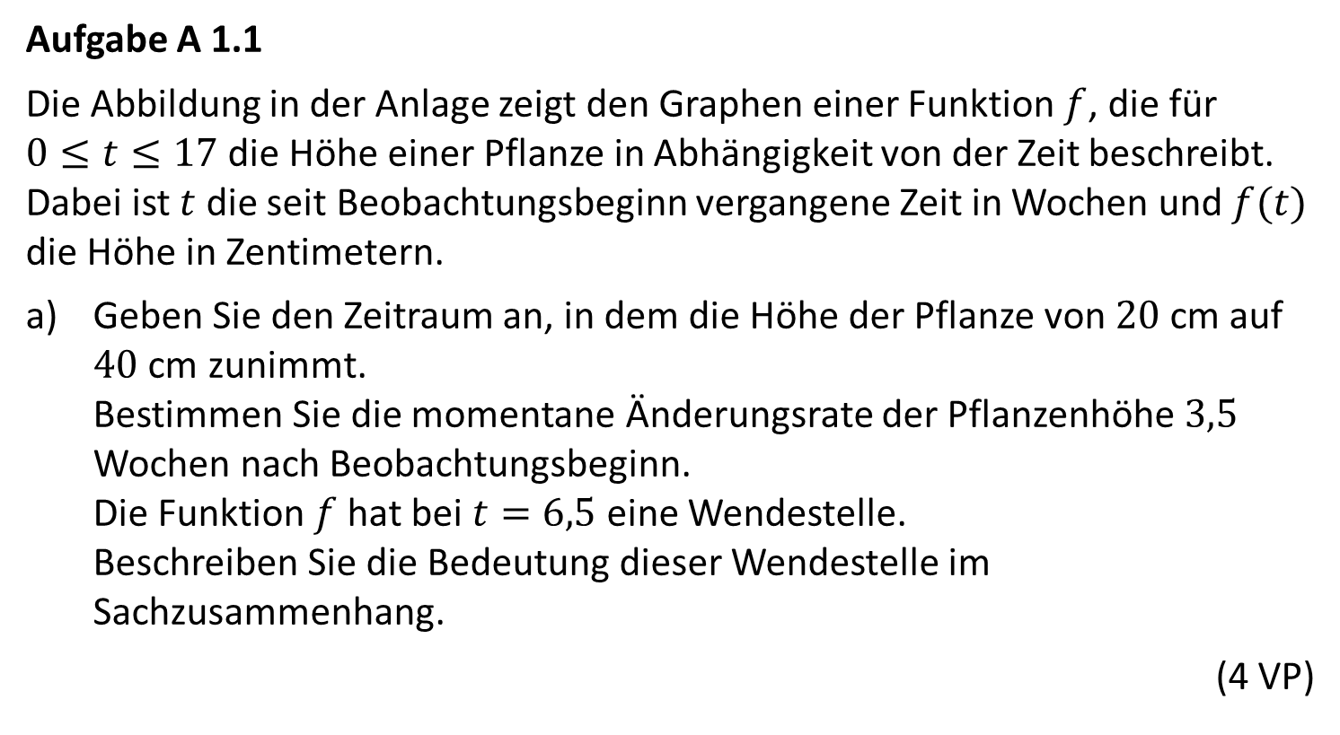
Wahlteil 2019 – Analysis A 1
Aufgabe A 1.1
Die Abbildung in der Anlage zeigt den Graphen einer Funktion $f$, die für
$0≤t≤17$ die Höhe einer Pflanze in Abhängigkeit von der Zeit beschreibt. Dabei ist $t$ die seit Beobachtungsbeginn vergangene Zeit in Wochen und $f(t)$ die Höhe in Zentimetern.
Geben Sie den Zeitraum an, in dem die Höhe der Pflanze von $20$ cm auf
$40$ cm zunimmt.
Bestimmen Sie die momentane Änderungsrate der Pflanzenhöhe $3,5$ Wochen nach Beobachtungsbeginn.
Die Funktion $f$ hat bei $t=6,5$ eine Wendestelle.
Beschreiben Sie die Bedeutung dieser Wendestelle im Sachzusammenhang.
(4 VP)

Slide 3

Wahlteil 2019 – Analysis A 1
Formulieren Sie zu der Gleichung $f\left(t+2\right)−f(t)=5$ eine Fragestellung im Sachzusammenhang.
Geben Sie eine Lösung der Gleichung an.
(2,5 VP)

Slide 4
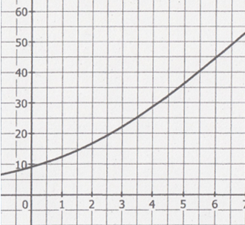
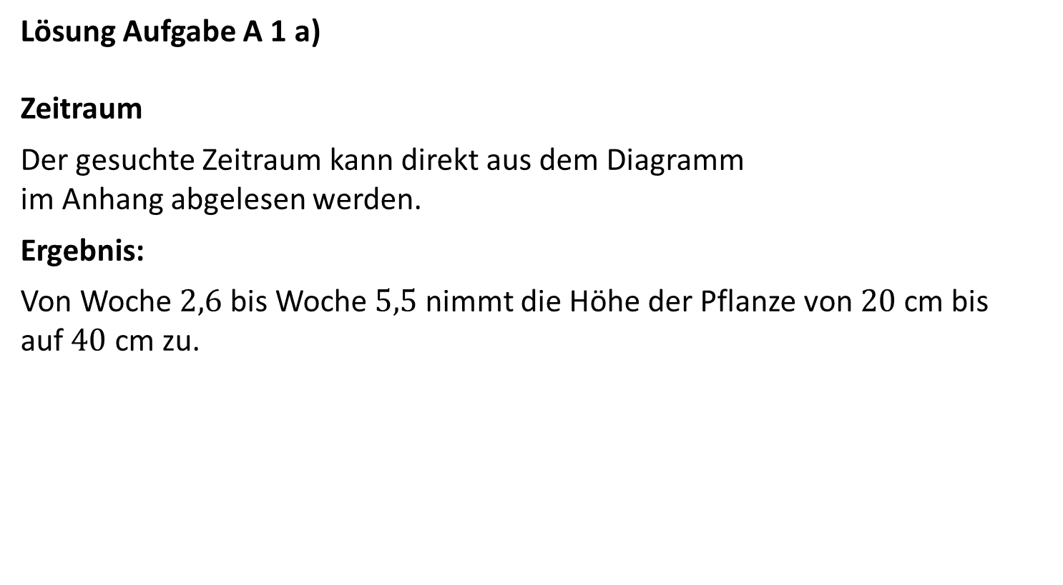
Wahlteil 2019 – Analysis A 1
Lösung Aufgabe A 1 a)
Zeitraum
Der gesuchte Zeitraum kann direkt aus dem Diagramm
im Anhang abgelesen werden.
Ergebnis:
Von Woche $2,6$ bis Woche $5,5$ nimmt die Höhe der Pflanze von $20$ cm bis
auf $40$ cm zu.

Slide 5
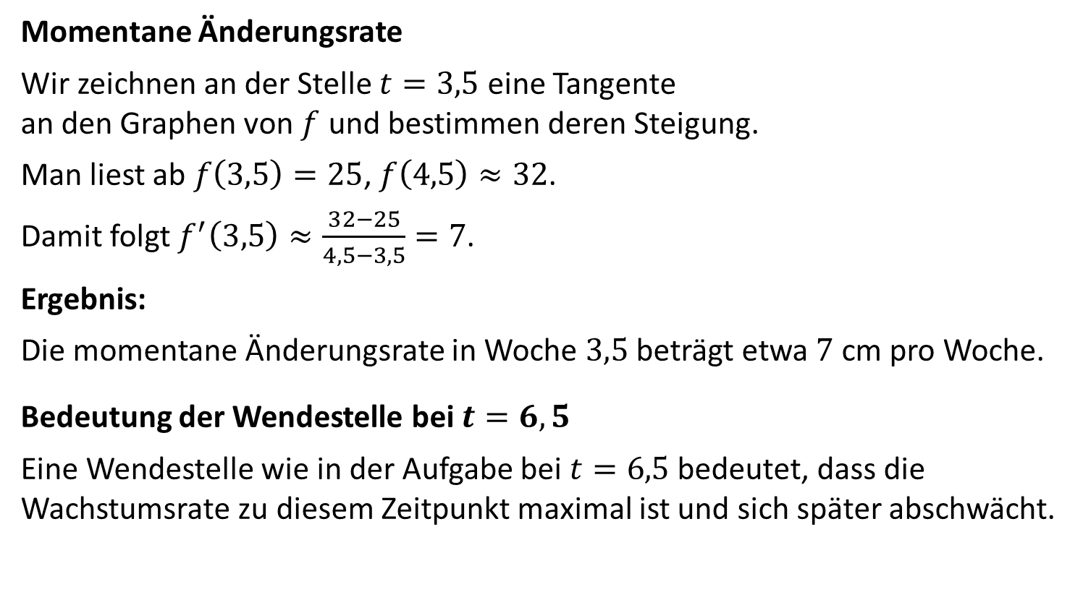
Wahlteil 2019 – Analysis A 1
Momentane Änderungsrate
Wir zeichnen an der Stelle $t=3,5$ eine Tangente
an den Graphen von $f$ und bestimmen deren Steigung.
Man liest ab $f\left(3,5\right)=25$, $f\left(4,5\right)≈32$.
Damit folgt $f^{′}\left(3,5\right)≈\frac{32−25}{4,5−3,5}=7$.
Ergebnis:
Die momentane Änderungsrate in Woche $3,5$ beträgt etwa $7$ cm pro Woche.
Bedeutung der Wendestelle bei $t=6,5$
Eine Wendestelle wie in der Aufgabe bei $t=6,5$ bedeutet, dass die Wachstumsrate zu diesem Zeitpunkt maximal ist und sich später abschwächt.

Slide 6
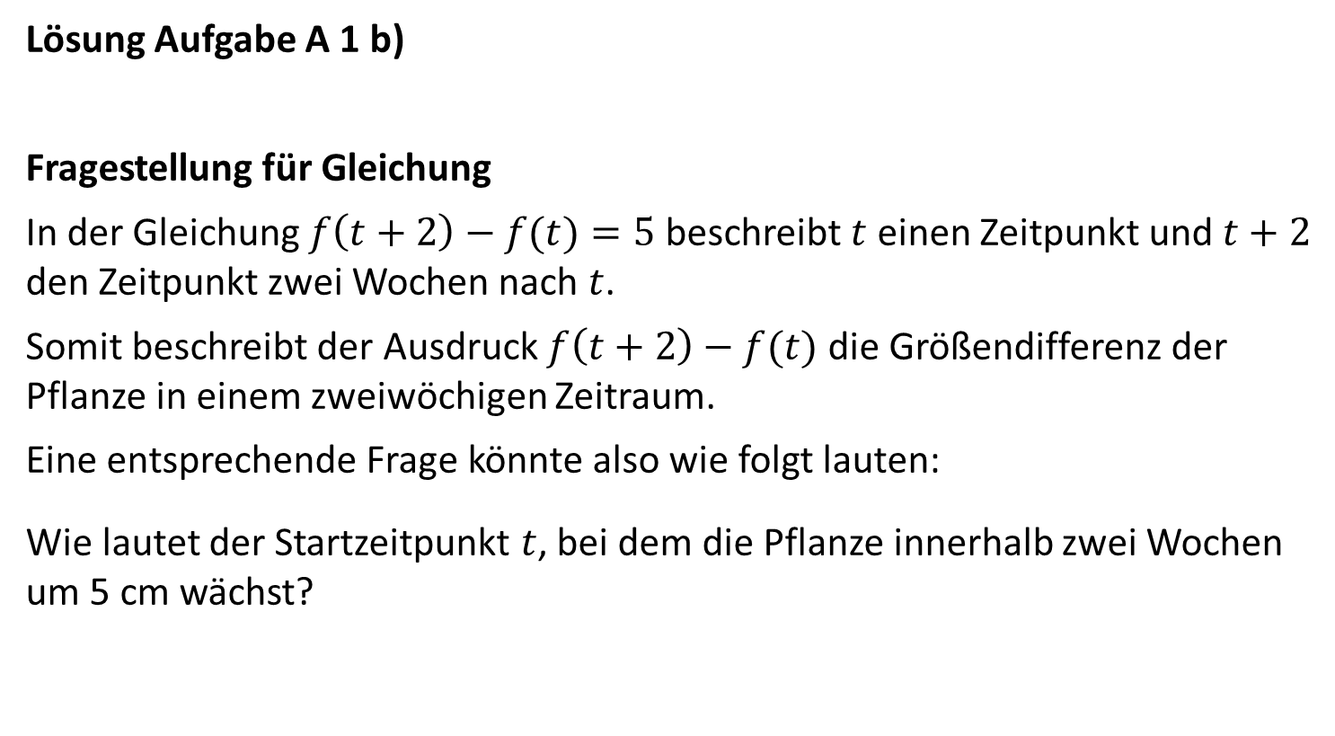
Wahlteil 2019 – Analysis A 1
Lösung Aufgabe A 1 b)
Fragestellung für Gleichung
In der Gleichung $f\left(t+2\right)−f(t)=5$ beschreibt $t$ einen Zeitpunkt und $t+2$ den Zeitpunkt zwei Wochen nach $t$.
Somit beschreibt der Ausdruck $f\left(t+2\right)−f(t)$ die Größendifferenz der Pflanze in einem zweiwöchigen Zeitraum.
Eine entsprechende Frage könnte also wie folgt lauten:
Wie lautet der Startzeitpunkt $t$, bei dem die Pflanze innerhalb zwei Wochen um 5 cm wächst?

Slide 7
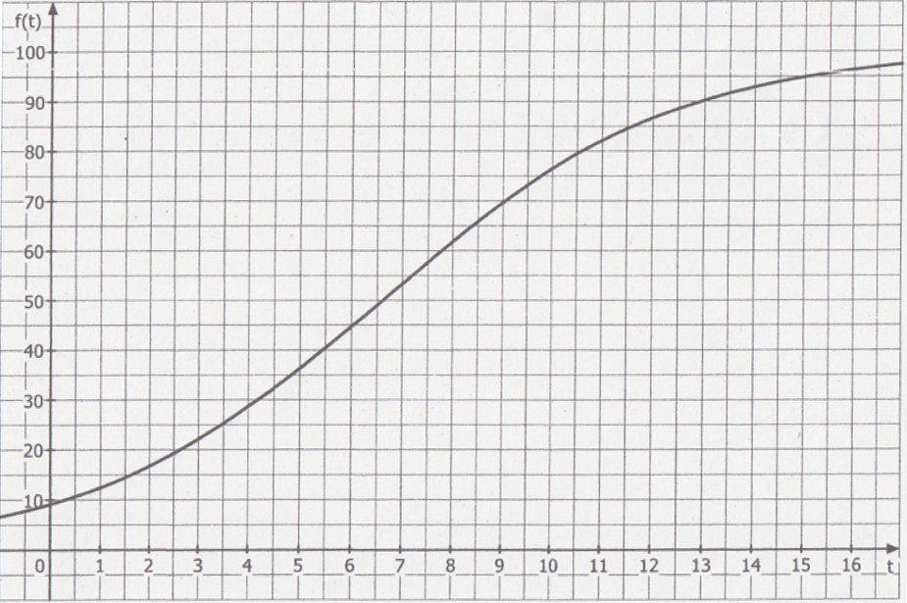
Wahlteil 2019 – Analysis A 1
Abbildung zu Aufgabe A 1.1

Slide 8
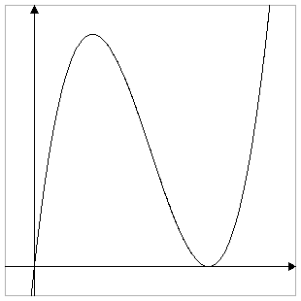
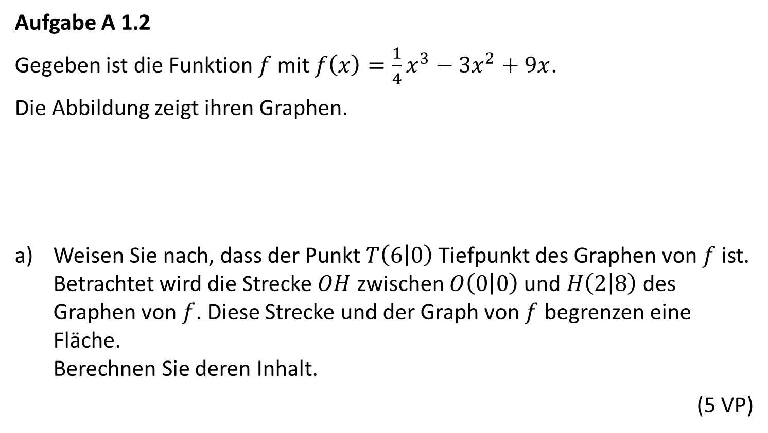



Wahlteil 2019 – Analysis A 1
Aufgabe A 1.2
Gegeben ist die Funktion $f$ mit $f\left(x\right)=\frac{1}{4}x^{3}−3x^{2}+9x$.
Die Abbildung zeigt ihren Graphen.
Weisen Sie nach, dass der Punkt $T\left(6 | 0\right)$ Tiefpunkt des Graphen von $f$ ist.
Betrachtet wird die Strecke $OH$ zwischen $O\left(0 | 0\right)$ und $H\left(2 | 8\right)$ des Graphen von $f$. Diese Strecke und der Graph von $f$ begrenzen eine Fläche.
Berechnen Sie deren Inhalt.
(5 VP)
$$y$$
Graph von $f$
$$x$$

Slide 9
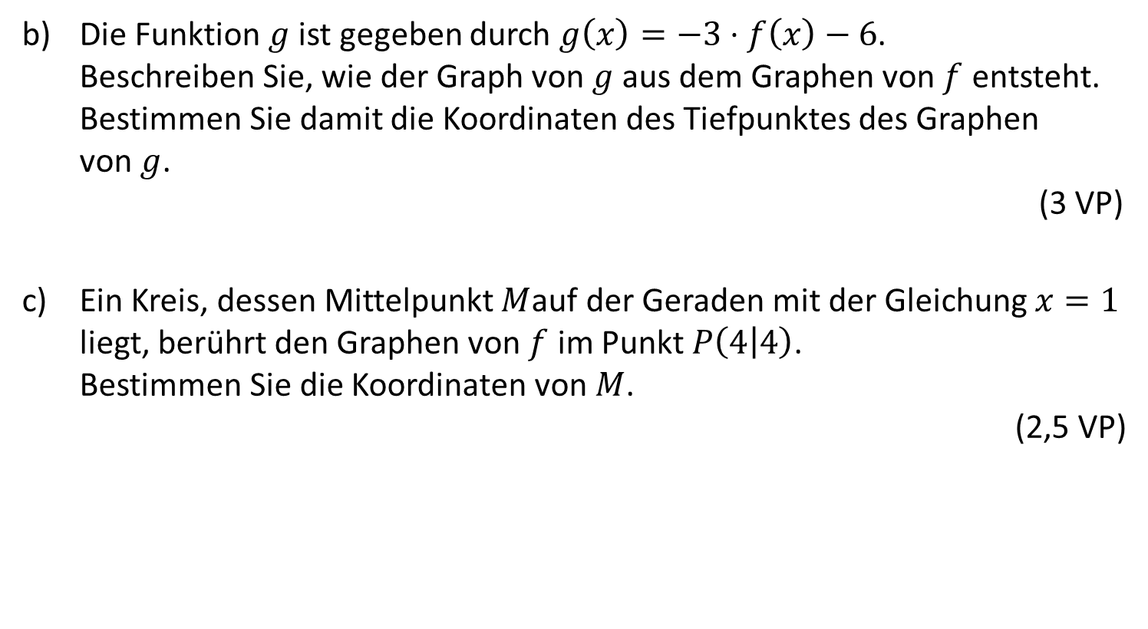
Wahlteil 2019 – Analysis A 1
Die Funktion $g$ ist gegeben durch $g\left(x\right)=−3⋅f\left(x\right)−6$.
Beschreiben Sie, wie der Graph von $g$ aus dem Graphen von $f$ entsteht.
Bestimmen Sie damit die Koordinaten des Tiefpunktes des Graphen
von $g$.
(3 VP)
Ein Kreis, dessen Mittelpunkt $M$auf der Geraden mit der Gleichung $x=1$ liegt, berührt den Graphen von $f$ im Punkt $P\left(4 | 4\right)$.
Bestimmen Sie die Koordinaten von $M$.
(2,5 VP)

Slide 10
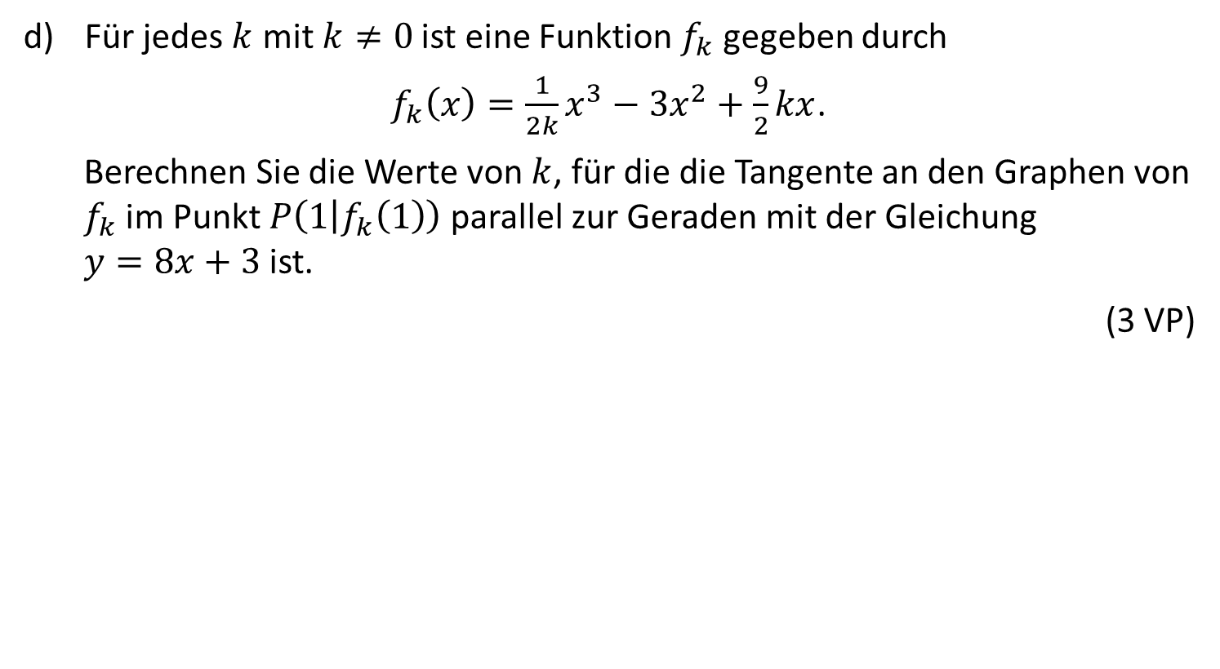
Wahlteil 2019 – Analysis A 1
Für jedes $k$ mit $k≠0$ ist eine Funktion $f_{k}$ gegeben durch
$f_{k}\left(x\right)=\frac{1}{2k}x^{3}−3x^{2}+\frac{9}{2}kx$.
Berechnen Sie die Werte von $k$, für die die Tangente an den Graphen von $f_{k}$ im Punkt $P\left(1 | f_{k}\left(1\right)\right)$ parallel zur Geraden mit der Gleichung
$y=8x+3$ ist.
(3 VP)

Slide 11

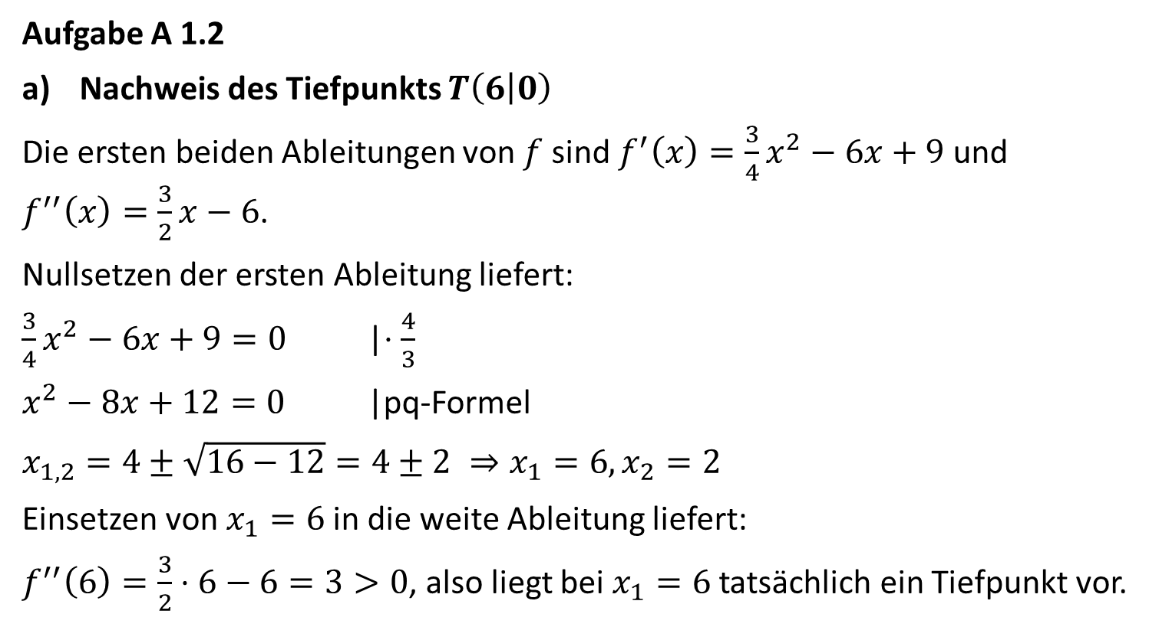
Wahlteil 2019 – Analysis A 1
$$f\left(x\right)=\frac{1}{4}x^{3}−3x^{2}+9x$$
Aufgabe A 1.2
Nachweis des Tiefpunkts $T\left(6 | 0\right)$
Die ersten beiden Ableitungen von $f$ sind $f^{′}\left(x\right)=\frac{3}{4}x^{2}−6x+9$ und $f^{′′}\left(x\right)=\frac{3}{2}x−6$.
Nullsetzen der ersten Ableitung liefert:
$\frac{3}{4}x^{2}−6x+9=0$ |$⋅\frac{4}{3}$
$x^{2}−8x+12=0$ |pq-Formel
$x_{1,2}=4±\sqrt{16−12}=4±2 ⇒x_{1}=6, x_{2}=2$
Einsetzen von $x_{1}=6$ in die weite Ableitung liefert:
$f^{′′}\left(6\right)=\frac{3}{2}⋅6−6=3>0$, also liegt bei $x_{1}=6$ tatsächlich ein Tiefpunkt vor.

Slide 12
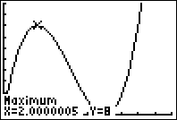


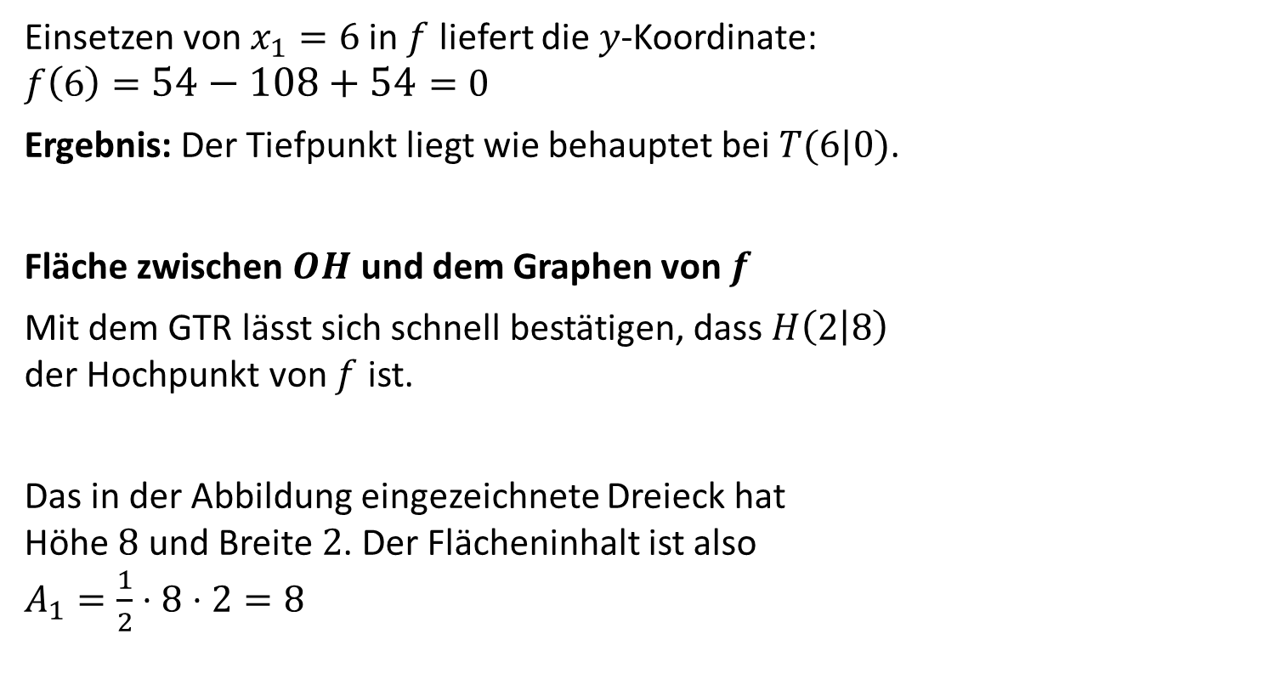


Wahlteil 2019 – Analysis A 1
$$f\left(x\right)=\frac{1}{4}x^{3}−3x^{2}+9x$$
Einsetzen von $x_{1}=6$ in $f$ liefert die $y$-Koordinate:
$f\left(6\right)=54−108+54=0$
Ergebnis: Der Tiefpunkt liegt wie behauptet bei $T(6|0)$.
Fläche zwischen $OH$ und dem Graphen von $f$
Mit dem GTR lässt sich schnell bestätigen, dass $H\left(2 | 8\right)$
der Hochpunkt von $f$ ist.
Das in der Abbildung eingezeichnete Dreieck hat
Höhe $8$ und Breite $2$. Der Flächeninhalt ist also
$A_{1}=\frac{1}{2}⋅8⋅2=8$
$$8$$
$$H$$
$$O$$
$$2$$

Slide 13
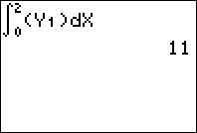
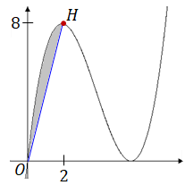
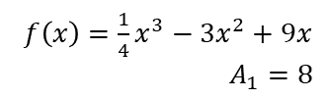
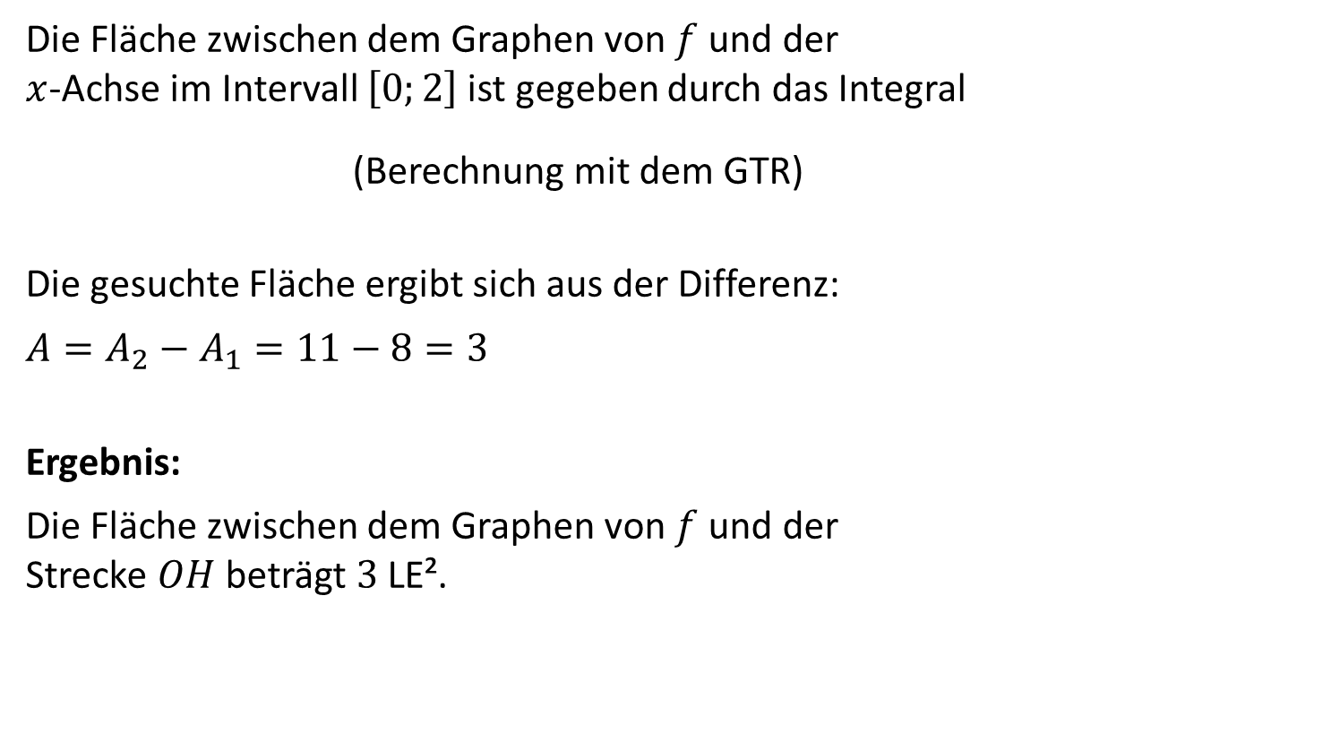
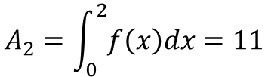
Wahlteil 2019 – Analysis A 1
$f\left(x\right)=\frac{1}{4}x^{3}−3x^{2}+9x$
$A_{1}=8$
Die Fläche zwischen dem Graphen von $f$ und der
$x$-Achse im Intervall $\left[0;2\right]$ ist gegeben durch das Integral
(Berechnung mit dem GTR)
Die gesuchte Fläche ergibt sich aus der Differenz:
$A=A_{2}−A_{1}=11−8=3$
Ergebnis:
Die Fläche zwischen dem Graphen von $f$ und der
Strecke $OH$ beträgt $3$ LE².
$$A_{2}=\int_{0}^{2}{f\left(x\right)dx}=11$$

Slide 14

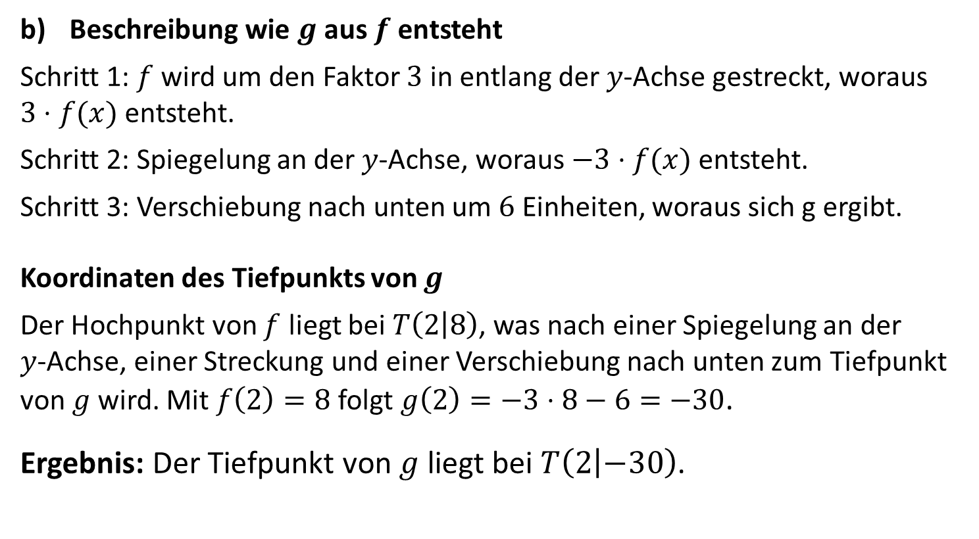
Wahlteil 2019 – Analysis A 1
$$g\left(x\right)=−3⋅f\left(x\right)−6$$
Beschreibung wie $g$ aus $f$ entsteht
Schritt 1: $f$ wird um den Faktor $3$ in entlang der $y$-Achse gestreckt, woraus
$3⋅f(x)$ entsteht.
Schritt 2: Spiegelung an der $y$-Achse, woraus $−3⋅f(x)$ entsteht.
Schritt 3: Verschiebung nach unten um $6$ Einheiten, woraus sich g ergibt.
Koordinaten des Tiefpunkts von $g$
Der Hochpunkt von $f$ liegt bei $T\left(2 | 8\right)$, was nach einer Spiegelung an der
$y$-Achse, einer Streckung und einer Verschiebung nach unten zum Tiefpunkt von $g$ wird. Mit $f\left(2\right)=8$ folgt $g\left(2\right)=−3⋅8−6=−30$.
Ergebnis: Der Tiefpunkt von $g$ liegt bei $T\left(2 | −30\right)$.

Slide 15


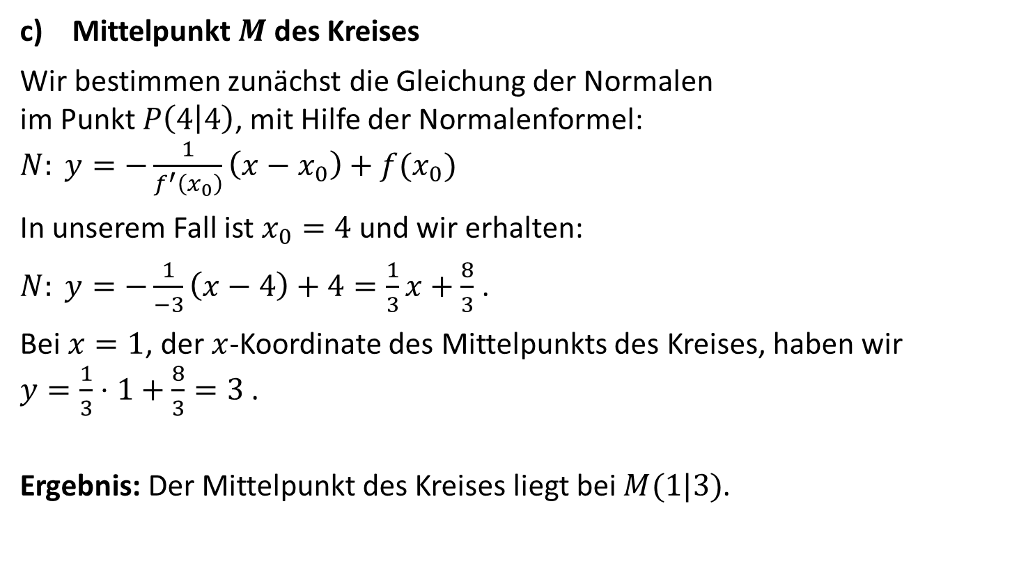



Wahlteil 2019 – Analysis A 1
$f\left(x\right)=\frac{1}{4}x^{3}−3x^{2}+9x$
$f^{′}\left(x\right)=\frac{3}{4}x^{2}−6x+9$
Mittelpunkt $M$ des Kreises
Wir bestimmen zunächst die Gleichung der Normalen
im Punkt $P\left(4 | 4\right)$, mit Hilfe der Normalenformel:
$N: y=−\frac{1}{f^{′}\left(x_{0}\right)}\left(x−x_{0}\right)+f(x_{0})$
In unserem Fall ist $x_{0}=4$ und wir erhalten:
$N: y=−\frac{1}{−3}\left(x−4\right)+4=\frac{1}{3}x+\frac{8}{3}$ .
Bei $x=1$, der $x$-Koordinate des Mittelpunkts des Kreises, haben wir
$y=\frac{1}{3}⋅1+\frac{8}{3}=3$ .
Ergebnis: Der Mittelpunkt des Kreises liegt bei $M(1|3)$.
$$y$$
Graph von $f$
$$N$$
$$P\left(4 | 4\right)$$
$$M$$
$$x=1$$
$$x$$

Slide 16

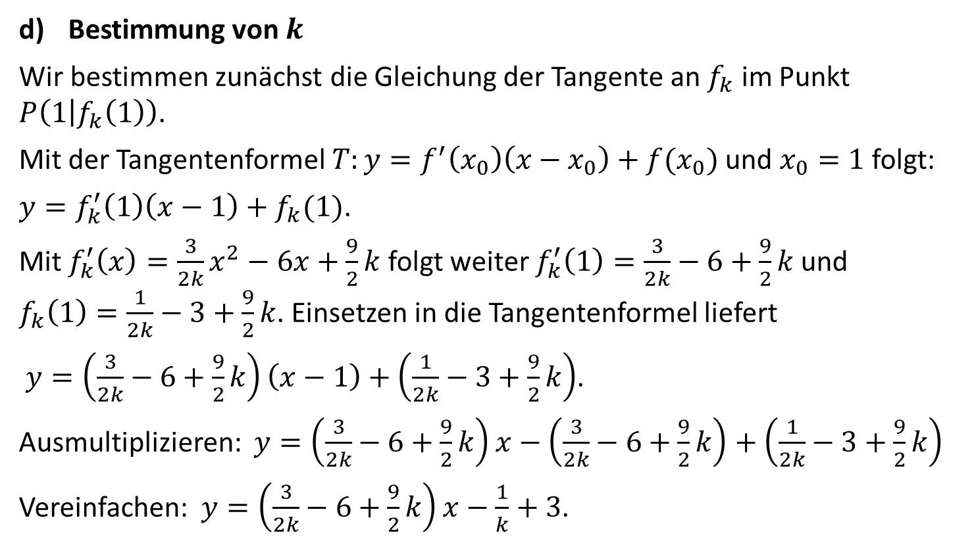
Wahlteil 2019 – Analysis A 1
$f_{k}\left(x\right)=\frac{1}{2k}x^{3}−3x^{2}+\frac{9}{2}kx$
Bestimmung von $k$
Wir bestimmen zunächst die Gleichung der Tangente an $f_{k}$ im Punkt $P\left(1 | f_{k}\left(1\right)\right)$.
Mit der Tangentenformel $T:y=f^{′}\left(x_{0}\right)\left(x−x_{0}\right)+f(x_{0})$ und $x_{0}=1$ folgt:
$y=f_{k}^{′}\left(1\right)\left(x−1\right)+f_{k}(1)$.
Mit $f_{k}^{′}\left(x\right)=\frac{3}{2k}x^{2}−6x+\frac{9}{2}k$ folgt weiter $f_{k}^{′}\left(1\right)=\frac{3}{2k}−6+\frac{9}{2}k$ und
$f_{k}\left(1\right)=\frac{1}{2k}−3+\frac{9}{2}k$. Einsetzen in die Tangentenformel liefert
$y=\left(\frac{3}{2k}−6+\frac{9}{2}k\right)\left(x−1\right)+\left(\frac{1}{2k}−3+\frac{9}{2}k\right)$.
Ausmultiplizieren: $y=\left(\frac{3}{2k}−6+\frac{9}{2}k\right)x−\left(\frac{3}{2k}−6+\frac{9}{2}k\right)+\left(\frac{1}{2k}−3+\frac{9}{2}k\right)$
Vereinfachen: $y=\left(\frac{3}{2k}−6+\frac{9}{2}k\right)x−\frac{1}{k}+3$.

Slide 17
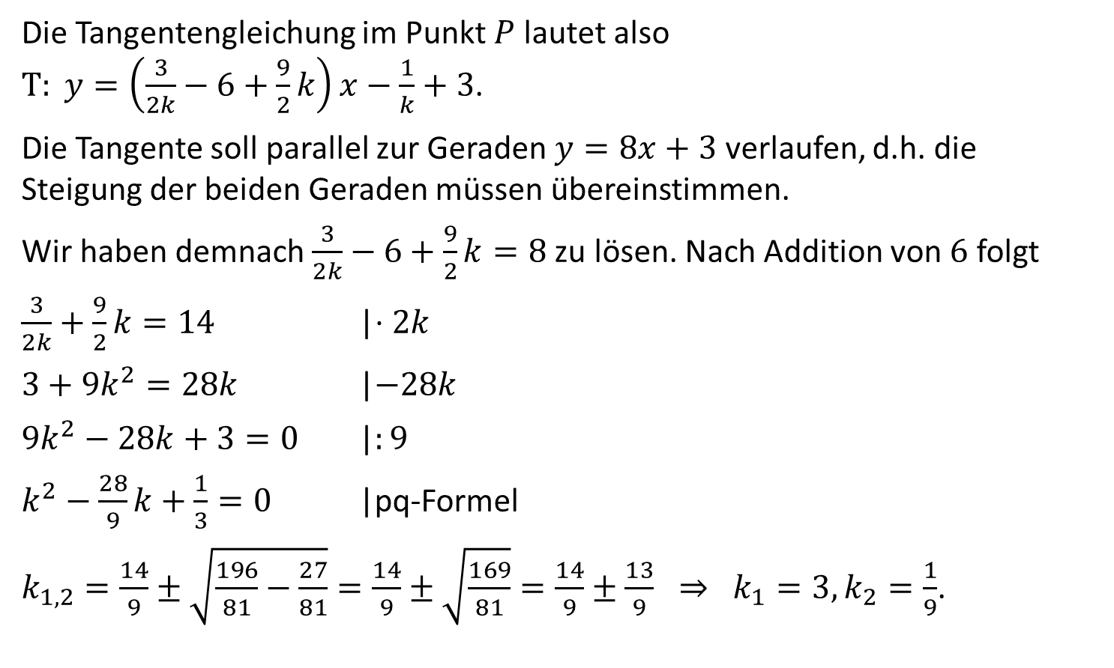
Wahlteil 2019 – Analysis A 1
$f_{k}\left(x\right)=\frac{1}{2k}x^{3}−3x^{2}+\frac{9}{2}kx$
Die Tangentengleichung im Punkt $P$ lautet also
$T: y=\left(\frac{3}{2k}−6+\frac{9}{2}k\right)x−\frac{1}{k}+3$.
Die Tangente soll parallel zur Geraden $y=8x+3$ verlaufen, d.h. die Steigung der beiden Geraden müssen übereinstimmen.
Wir haben demnach $\frac{3}{2k}−6+\frac{9}{2}k=8$ zu lösen. Nach Addition von $6$ folgt
$\frac{3}{2k}+\frac{9}{2}k=14$ |$⋅2k$
$3+9k^{2}=28k$ |$−28k$
$9k^{2}−28k+3=0$ |$:9$
$k^{2}−\frac{28}{9}k+\frac{1}{3}=0$ |pq-Formel
$k_{1,2}=\frac{14}{9}±\sqrt{\frac{196}{81}−\frac{27}{81}}=\frac{14}{9}±\sqrt{\frac{169}{81}}=\frac{14}{9}±\frac{13}{9} ⇒ k_{1}=3, k_{2}=\frac{1}{9}$.

Slide 18
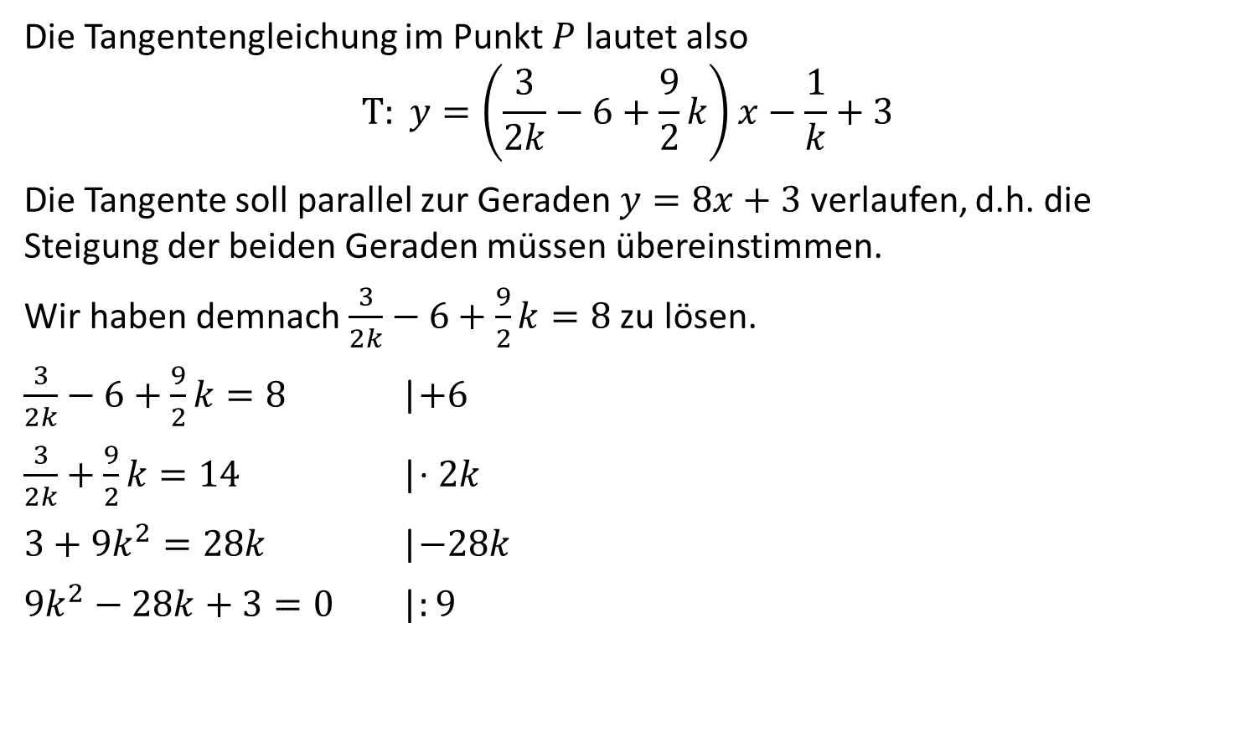
Wahlteil 2019 – Analysis A 1
$f_{k}\left(x\right)=\frac{1}{2k}x^{3}−3x^{2}+\frac{9}{2}kx$
Die Tangentengleichung im Punkt $P$ lautet also
$$T: y=\left(\frac{3}{2k}−6+\frac{9}{2}k\right)x−\frac{1}{k}+3$$
Die Tangente soll parallel zur Geraden $y=8x+3$ verlaufen, d.h. die Steigung der beiden Geraden müssen übereinstimmen.
Wir haben demnach $\frac{3}{2k}−6+\frac{9}{2}k=8$ zu lösen.
$\frac{3}{2k}−6+\frac{9}{2}k=8$ |$+6$
$\frac{3}{2k}+\frac{9}{2}k=14$ |$⋅2k$
$3+9k^{2}=28k$ |$−28k$
$9k^{2}−28k+3=0$ |$:9$

Slide 19

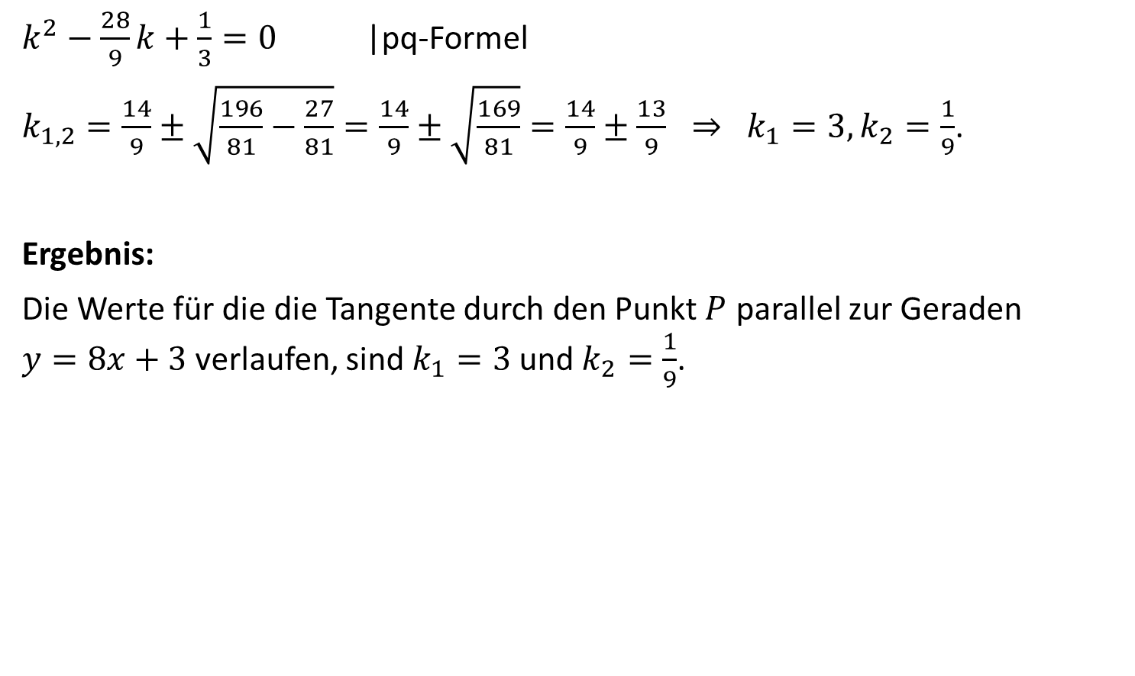
Wahlteil 2019 – Analysis A 1
$9k^{2}−28k+3=0$ |$:9$
$k^{2}−\frac{28}{9}k+\frac{1}{3}=0$ |pq-Formel
$k_{1,2}=\frac{14}{9}±\sqrt{\frac{196}{81}−\frac{27}{81}}=\frac{14}{9}±\sqrt{\frac{169}{81}}=\frac{14}{9}±\frac{13}{9} ⇒ k_{1}=3, k_{2}=\frac{1}{9}$.
Ergebnis:
Die Werte für die die Tangente durch den Punkt $P$ parallel zur Geraden
$y=8x+3$ verlaufen, sind $k_{1}=3$und $k_{2}=\frac{1}{9}$.

